Slide 1
Using Linux – the Bare Minimum

Slide 2
Shell
泛指以文字界面操作的互動式程式
退出方式：輸入 exit 或 Ctrl-D
Ubuntu 預設：bash

Slide 3
SSH
Secure Shell
用以透過網路 遠端連接至其他機器
支援多平台 (Windows, Ubuntu, …)
用法： ssh destination
ssh em_up: 連線到 em_up 並開啟 login shell

Slide 4
常用指令
檔案與目錄管理:
cd、ls、pwd、mkdir、rmdir、mv、cp、rm
權限管理:
sudo
其他:
man、--help

Slide 5
常用指令
cd : 切換目錄
cd .. : 回到上層目錄
cd : 到家目錄
ls : 顯示目錄底下檔案名稱
ls -al : 顯示目錄底下檔案詳細資訊,包含隱藏檔
pwd : 顯示當下目錄絕對路徑

Slide 6
常用指令
mkdir : 建立目錄
mkdir dir1 : 建立dir1目錄
cp :複製檔案或目錄
cp file1 file2 :將檔案file1複製成file2
cp -rf dir1 dir2 :將目錄dir1包含子目錄強行複製至目錄dir2
mv : 移動檔案或目錄
mv file1 file2 : 將file1改名為file2
mv file1 file2 dir1 : 將file、file2移動至dir1目錄下

Slide 7
常用指令
rmdir : 刪除目錄,必須為空目錄
rmdir dir1 : 刪除dir1目錄
rm : 刪除檔案或目錄
rm file1 : 刪除file1檔案
rm –rf dir1 : 強制刪除dir1目錄,包含子目錄

Slide 8
常用指令
sudo command : 以系統管理員權限執行指令
sudo su : 切換身分為系統管理員，輸入exit恢復

Slide 9
常用指令
man : 查詢指令用法
man mount : 查詢 mount 指令用法,按q離開
command --help :查詢指令用法
mount –help : 查詢mount指令用法

Slide 10
Text editors
Vim
Visual Studio Code (Remote)

Slide 11
vi/vim
vi為一種文字模式下之文字編輯器
文字模式下處理 Linux 的系統設定問題較容易瞭解到 Linux 的運作狀況
vim 為 vi 的進階版本，vim 可以用顏色或底線等方式來顯示一些特殊的資訊

Slide 12
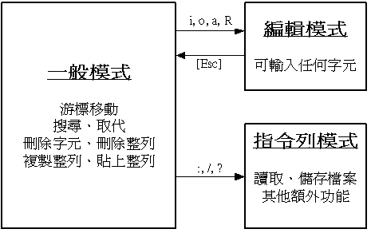
vi/vim
Architecture

Slide 13
vi/vim
一般模式： 搜尋與取代
一般模式： 刪除
/word | 向游標之下尋找一個字串名稱為 word 的字串。
:n1,n2s/word1/word2/g | n1 與 n2 為數字。在第 n1 與 n2 行之間尋找 word1 這個字串，並將該字串取代為 word2 ！
:1,$s/word1/word2/gc | 從第一行到最後一行尋找 word1 字串，並將該字串取代為 word2 ！且在取代前顯示提示字元給使用者確認 (conform) 是否需要取代！
x, X | 在一行字當中，x 為向後刪除一個字元 (相當於 [del] 按鍵)， X 為向前刪除一個字元(相當於 [backspace] 亦即是倒退鍵)
dd | 刪除游標所在的那一整列
ndd | n 為數字。刪除游標所在的向下 n 列，例如 20dd 則是刪除 20 列

Slide 14
vi/vim
一般模式：複製與貼上
一般模式:進入編輯模式
yy | 複製游標所在的那一行
nyy | 複製游標所在的向下 n 列，例如 20yy 則是複製 20 列
p, P | p 為將已複製的資料在游標下一行貼上，P 則為貼在游標上一行！
u | 復原前一個動作。
i, I | 插入：在目前的游標所在處插入輸入之文字，已存在的文字會向後退
Esc | 退出編輯模式，回到一般模式中

Slide 15
vi/vim
指令列命令模式
切割視窗
:w | 將編輯的資料寫入硬碟檔案中
:q | 離開 vi
:q! | 若曾修改過檔案，又不想儲存，使用 ! 為強制離開不儲存檔案。
:wq | 儲存後離開，若為 :wq! 則為強制儲存後離開
:w [filename] | 將編輯的資料儲存成另一個檔案（類似另存新檔）
:sp [filename] | 打開filename檔案，並將畫面分成2個水平視窗
:vs [filename] | 打開filename檔案，並將畫面分成2個垂直視窗
[crtl] + w | 視窗切換

Slide 16
Visual Studio Code – Remote SSH
在 HOST 中下載安裝 Visual Studio Code, Remote Development Pack
Ctrl-Shift-P 開啟選單
搜尋選取 Remote-SSH: Connect to Host...
選 em_dev

Slide 17
shell scripts
Shell Script
供Shell照著內部指令順序執行的檔案
使繁雜指令單一化
透過 shell script可達成系統自動管理之目的

Slide 18
shell scripts
將一堆指令寫在一起的所謂的『批次檔』
利用 shell 的功能所寫的一個『程式』
注意事項
指令的執行是從上而下、從左而右的分析與執行；
指令、選項與參數間的多個空白都會被忽略掉；
空白行也將被忽略掉，並且 [tab] 按鍵所推開的空白同樣視為空白鍵；
如果讀取到一個 Enter 符號 (CR) ，就嘗試開始執行該行 (或該串) 命令；
至於如果一行的內容太多，則可以使用『 \[Enter] 』來延伸至下一行；
『 # 』可做為註解！任何加在 # 後面的資料將全部被視為註解文字而被忽略！

Slide 19
shell scripts
如何執行 shell script
Shell> [shell名稱] [script檔名]
例：bash script1.sh
Shell> [script檔案路徑]
例：./script1.sh，檔案須有「可執行」之權限

Slide 20
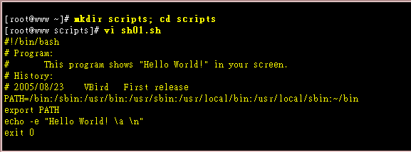
shell scripts
第一行 #!/bin/bash 在宣告這個 script 使用的 shell 名稱
程式內容的說明
主要環境變數的宣告
主要程式部分
執行成果告知 (定義回傳值)

Slide 21

shell scripts
執行結果

Slide 22
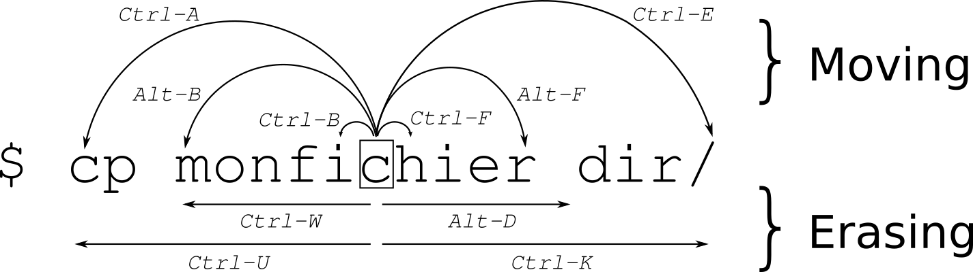
Bash tips
Ctrl-L: clear screen
Tab: auto completion
Up/Down: history

